Slide 1
部编人教版九年级历史下册
第6课 工业化国家的社会变化
（共15张PPT）

Slide 2
课前导入
工业革命使工业化国家发生了翻天覆地的变化。人们既感受到从未有过的欢欣，也体验到很多新的痛苦。这些国家的社会面貌发生了什么变化？这些变化対人类是有益呢，还是有害呢？

Slide 3
学习目标
理解工业革命带来的积极影响。
知道人口增长和大众教育
了解工业革命城市化进程中生活方式的转变
认识西方国家工业化进程中的社会问题，我们要坚持可持续发展战略，保护生态环境

Slide 4
目标导学一：人口增长和大众教育
1.人口的增长
（1）什么原因促进了人口的增长？
工业革命极大地推动了生产力的发展，促进了人口的迅速增长。
（2）人口增长情况：
19世纪前50年，英国人口从900万増加到1800万。美国是一个移民国家，人口增长更为惊人，19世纪20年代人口约为1000万，到1914年人口已超过1亿。

Slide 5
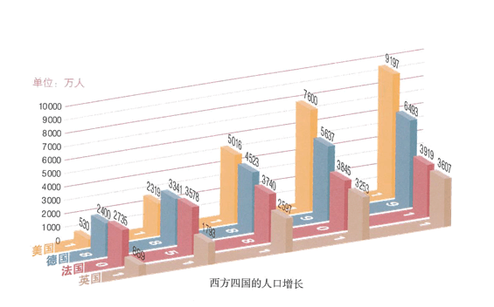

Slide 6
3.劳动力结构的变化
（1）劳动力结构变化的原因
工业革命的深入，工人阶级队伍不断壮大
（2）劳动力结构变化的表现
越来越多的人放弃农业生产，专门从事工业和商业。以英国为例，19世纪初，农业劳动力人数仍多于工业劳动力人数，但到20世纪初，农业劳动力人数已经不足工业劳动力人数的1/5了。
越来越多的妇女走出家庭，成为工业劳动者，她们的社会角色发生了变化，为社会地位的提高创造了条件。

Slide 7
3.大众教育的发展
（1）发展的背景
19世纪中期以后，为了适应工业化发展的需要，
欧洲国家开始推广大众化教育
（2）发展的情况
德国和法国最早建立起国家教育体系。19世纪初，德国推行教育改革，建立由初等学校、中等学校、大学组成的系统教育体系。
1802年，法国通过法律开设政府资助的中等学校。从1870年开始，英国、法国开始对儿童实行免费义务教育。
教育的普及，提高了欧美各国的大众文化水平，促进了社会发展。

Slide 8
目标导学二：城市化
1.城市化的背景：
工业革命开始后，工业和商业的发展农村人口不断流向城市，城市越来越大，越来越多的人生活在城市里。到19世纪后期，大部分英国人已经生活在城市之中了。
2.城市化的情况
19世纪中期以后，城市环境开始得到改善。城市供排水设施建设起来，街头照明日益完善，还出现了马拉的轨道公共客车和有轨电车等城市公共交通工具。随着城市的发展，人们的生活方式也在发生着变化。

Slide 9
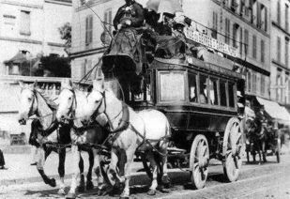
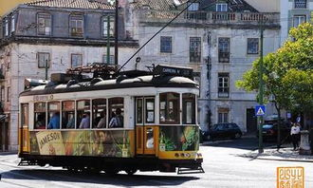

Slide 10
目标导学三：社会问题
1.社会问题出现的原因
工业化的进行使西方国家也出现了一系列社会问题。
2.社会问题主要表现在哪些方面？
首先是社会矛盾激化。一方面，资本家攫取了大部分社会财富，他们日益富裕；另一方面，广大工人每天在恶劣的环境中长时间从事高强度的劳动，获得的收入却难以糊口，他们对不公平的社会现状越来越不满。工业革命开始后不久，就有工人破坏机器以表达自己的愤怒。随着社会矛盾日趋尖锐，工人的反抗斗争日益强烈。

Slide 11

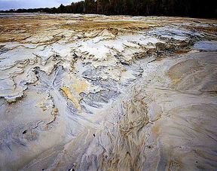
其次，环境污染是工业化带来的另一个严重的社会问题。工厂排放大量的废气和废水，严重污染了大气和河流，影响着人们的身体健康。

Slide 12
【互学探究】
1.经济发展与人口之间有着怎样的关系？
人口过度增长对经济发展的阻碍作用；
人口的适度增长对经济发展起到促进作用。

Slide 13
2.城市化过程中会出现哪些社会问题？
如何解决这些问题？
城市化过程中产生的问题主要有：居住条件差、交通拥挤、大气污染、城市环境噪声污染、环境质量下降 ,失业人数增多、增加就业困难等
坚持可持续发展战略，保护生态环境

Slide 14
【课堂小结】
工业革命极大地推动了生产力的发展，促进了人口的迅速增长。
工业革命的深入，工人阶级队伍不断壮大，劳动力结构发生了巨大変化。
德国和法国最早建立起国家教育体系
工业革命推动了城市化的发展，人们的生活方式也在发生着变化。
工业化的进行出现社会问题：首先是社会矛盾激化，其次是环境污染

Slide 15
【巩固练习】
1. 极大地推动了生产力的发展，促进了人口的迅速增长。 2.美国19世纪20年代人口约为1000万，到1914年人口已超过 。 3. 的深入，劳动力结构发生了巨大変化。 4. 和 最早建立起国家教育体系 5. 推动了城市化的发展，人们的生活方式也在发生着变化。 6.工业化的进行出现社会问题：首先是 ，其次是 。

